Slide 1

Barvení grafů a plánování časové tabule
Semestrální projekt
Autor: NGUYEN VAN PHI
NGUYEN VAN PHUC
NGUYEN TUAN NINH
Brno, 06.12.2022

Slide 2
Zadání
Seznamte se s problematikou barvení grafů a plánování časové tabule. Navrhněte systém, který bude automaticky plánovat výuky tak, aby mohl probíhat souběžně:
Předměty se nesmí překrývat krýt pro studenty stejného ročníku.
Vyučující nesmí vyučovat současně ve stejném času.

Slide 3
V reálném životě se plánování událostí běžně setkáváme:
Motivace
Plánování rozvrhu ve škole
Plánování procesů pro využití počítačových zdrojů (CPU - Central Processing Unit, registrů, atd.)
Barvení grafu:
žádné dva sousední vrcholy nemají stejnou barvu
garantuje minimální počet použitých barev.
→ Zamezení kolizí
→ Omezení lidské chyby

Slide 4
Teorie
Chromatické číslo je počet barev potřebných k obarvení daného grafu.
max { n/𝛼(𝐺)} ≤ 𝜒(𝐺) ≤ min⁡{∆(𝐺) + 1}
𝑛: počet vrcholů grafu 𝐺;
𝛼(𝐺): počet vrcholů největší nezávislé množiny grafu 𝐺;
∆(𝐺): maximální stupeň vrcholu v grafu 𝐺;

Slide 5
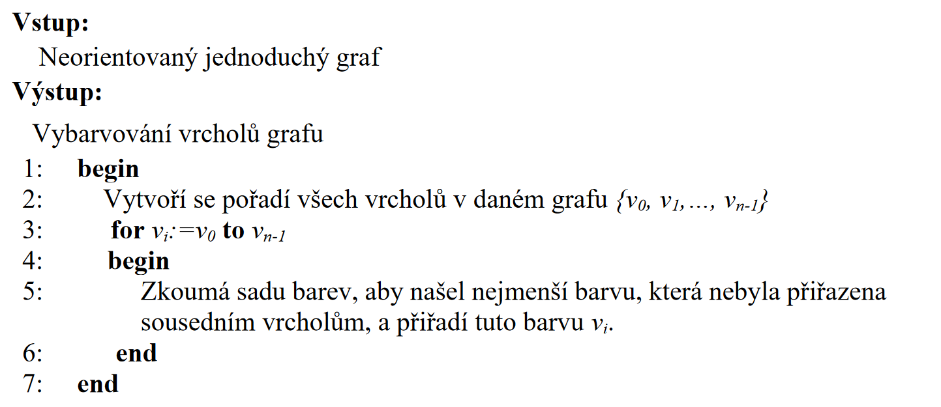
Greedy algoritmus:
Teorie
Notes:
Pro řešení barvení grafu lze rozdělit do dvou kroků:
Nejprve se vytvoří pořadí všech vrcholů v daném grafu.
Potom se vrcholy berou jeden po druhém podle pořadí. U každého vrcholu algoritmus zkoumá sadu barev, aby našel nejmenší barvu, která nebyla přiřazena sousedním vrcholům, a přiřadí tuto barvu zkoumanému vrcholu.

Slide 6
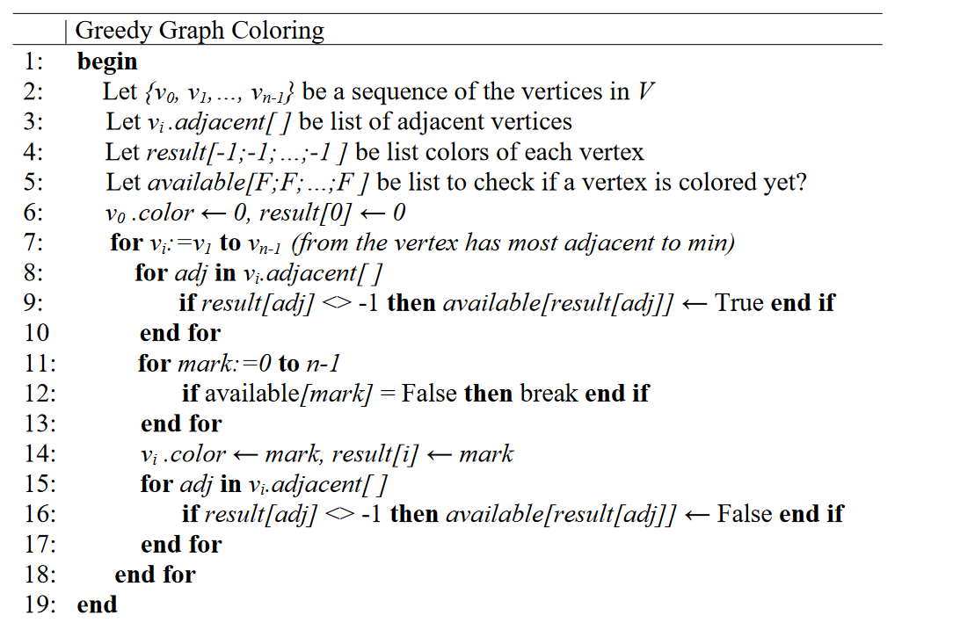
Řešení

Slide 7
Vizualizace grafem
ID | Lecture | Clashes with
1 | Theoretical informatics | 2, 3, 4
2 | ICT Security | 1, 4, 5
3 | Digital Signal Processing | 1, 4, 6, 7
4 | Analog Technology | 1, 2, 3, 5, 6, 7, 9
5 | CISCO Academy | 2, 4, 7, 8, 9
6 | Communication technology | 3, 4, 7
7 | Modern Communication Technique | 3, 4, 5, 6
8 | Signals and Systems Analysis | 5
9 | Speech Processing | 4, 5
1
2
3
4
5
6
7
8
9
1. Vytváříme graf. Každý vrchol představuje 1 předmět, očíslovaný ID.
2. Hrany grafu představuje kolize mezi předměty

Slide 8
Vizualizace grafem
2
1
Po inicializace:
result[idSub]= [-1 -1 -1 -1 -1 -1 -1 -1 -1] např.: red=0, blue=1, green=2, yellow=3, no_color= -1
available[idColor]=[F F F F F F F F F]
vi.adjacent[ ]
5
3
4
7
6
Pořadí: od vrcholu s největší kolizí po nejmenší
4 > 5 > 3 > 7 > 1 > 2 > 6 > 9 > 8
9
8
Notes:
Pro každou smyčku platí:
result[idSub]: představuje ID barvy použité pro daný předmět, např”.: red=0, blue=1, green=2, yellow=3, no_color= -1
available[idColor]: představuje existenci této barvy v sousedních vrcholech

Slide 9
Vizualizace grafem
2
VRCHOL 4 -> cervený, result[3]=0
1
VRCHOL 5
Před:
result = [-1 -1 -1 0 -1 -1 -1 -1 -1]
v5.adjacent= [ 2 4 7 8 9]
available = [F F F F F F F F F]
mark = 0
5
3
4
Zatím:
available[result]
available = [T F F F F F F F F]
mark = 1
result = [-1 -1 -1 0 1 -1 -1 -1 -1]
9
6
8
7
VRCHOL 3 je podobný

Slide 10
Vizualizace grafem
2
1
VRCHOL 2
Před:
result = [-1 -1 1 0 1 -1 -1 -1 -1]
v7.adjacent= [ 3 4 5 6 ]
available = [F F F F F F F F F]
mark = 0
5
3
4
Zatím:
available[result]
available = [T T F F F F F F F]
mark = 1
result = [-1 -1 1 0 1 -1 2 -1 -1]
9
6
8
7
VRCHOL 1 je podobný

Slide 11
Vizualizace grafem
2
VRCHOL 2
1
Před:
result = [2 -1 1 0 1 -1 2 -1 -1]
v2.adjacent = [1 4 5]
available = [F F F F F F F F F]
mark = 0
5
3
4
Zatím:
available[result]
available = [T T T F F F F F F]
mark = 3
result = [2 3 1 0 1 -1 2 -1 -1]
9
7
8
6
VRCHOL 6 je podobný
Konec:
result = [2 3 1 0 1 3 2 0 2]
Notes:
1. Najdeme použité barvy v sousedních vrcholech
2. Na sousedních vrcholech 4 se používá pouze červená, modrá.
available[0]=True, available[1]=True
použijeme další barvu (yellow) -> result[3]=2
3. Podobně pro zbývající vrcholy máme výsledek, jak je znázorněno

Slide 12
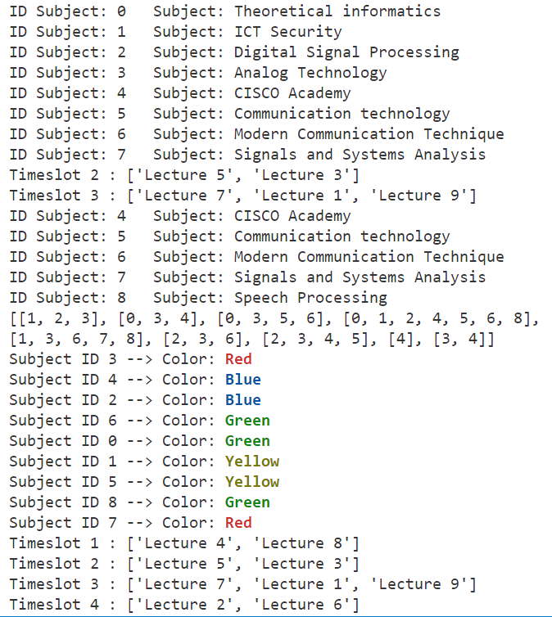
Výsledky
1
2
4
5
3
7
8
9
6
Konec:
result = [2 3 1 0 1 3 2 0 2]

Slide 13
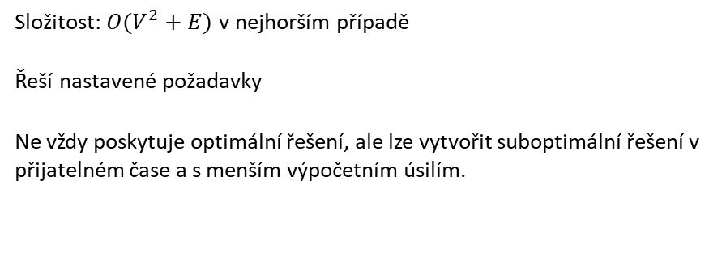
Závěr
Složitost: $O(V^{2}+E)$ v nejhorším případě
Řeší nastavené požadavky
Ne vždy poskytuje optimální řešení, ale lze vytvořit suboptimální řešení v přijatelném čase a s menším výpočetním úsilím.

Slide 14
Děkujeme za pozornost!

